Slide 1


暑期汇报
姓 名
杨伟光
时 间
2014.08.12

Slide 2

目录
1
目前完成的工作
2
下周计划
3
学习CUDA的一点建议
4
推荐一个工具

Slide 3
1
目前完成的工作
1
1
Shared memory 测试
2
4
over
2
优化了一些以前的工作
3
重新学习了CUDA
4
3
Work && ClusterLocalGray

Slide 4
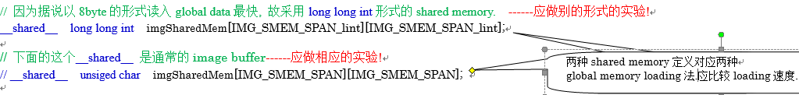
1
目前完成的工作
1
Shared memory 测试

Slide 5
1
目前完成的工作
2
优化了一些以前的工作
01
Thinning（图像细化算法）
将PATTERN表用常量内存实现。
02
ImgConvert（图像转换算法）
优化了初始化图像的逻辑。
03
Curve（曲线底层）
添加了本期项目中多加的几个变量。

Slide 6
1
目前完成的工作
3
重新学习了CUDA
01
CUDA_C_Programming_Guide.pdf
02
NVIDIA_CUDA-5.0_Samples

Slide 7
1
目前完成的工作
3
Work && ClusterLocalGray
01
Work
已经实现。但仍存在几个问题。
02
ClusterLocalGray（图像平滑算法）

Slide 8
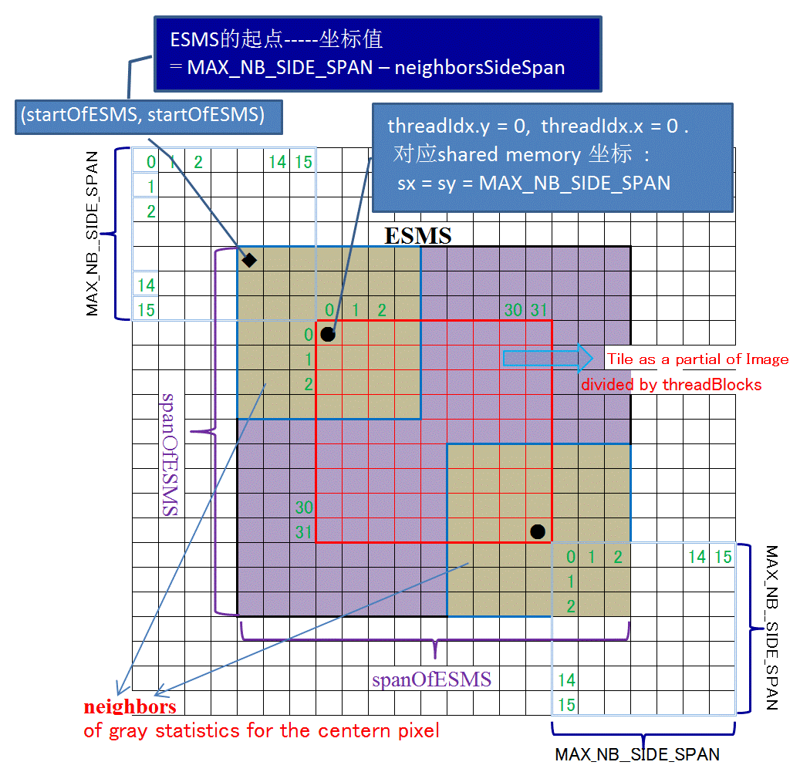
1
目前完成的工作
3
ClusterLocalGray

Slide 9
2
下周计划
等河边老师的需求
1
项目方面
重新学习完CUDA以后，
继续做GPGPU的东西
2
研究方面
继续复习专业课，
为保研面试做准备
3
准备方面

Slide 10
3
学习CUDA的一点建议
1
2
3
不要太相信中文书
关于优化、架构等方面的东西尽量看英文的
NVIDIA_CUDA-5.0_Samples
CUDA_C_Best_Practices_Guide
CUDA_C_Programming_Guide

Slide 11



4
推荐一个工具
请输入您要的内容请输入您要的内容请输入您要的内容请输入您要的内容请输入您要的内容请输入您要的内容

Slide 12
LOGO
Qijiayebing 作品
谢谢您的聆听

